Slide 1
Il dialogo
Interreligioso
Presentazione di Claudio Gobbetti
  Aggiornato al 5 ottobre 2022
  con 32 link numerati in verde di brevi video su youtube consigliati da vedere
Notes:
Presentazione di Claudio Gobbetti

Slide 2
Cosa ne pensate
di queste immagini?
Notes:
Cosa ne pensate di questo cartello?

Slide 3
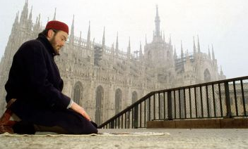

Slide 4
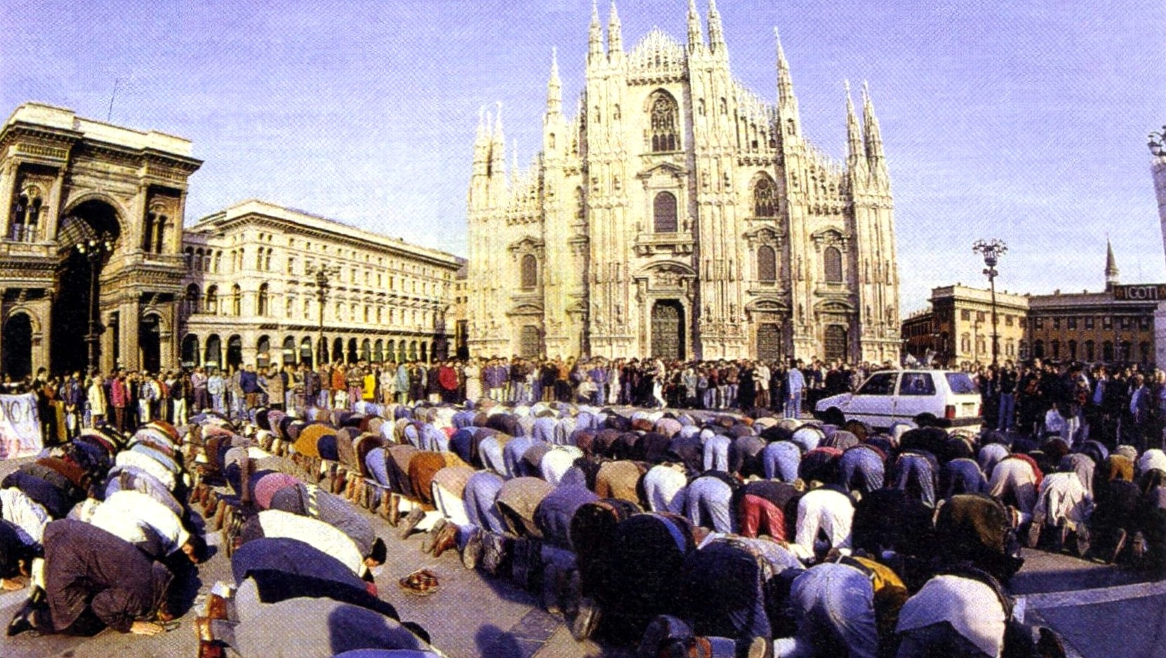

Slide 5
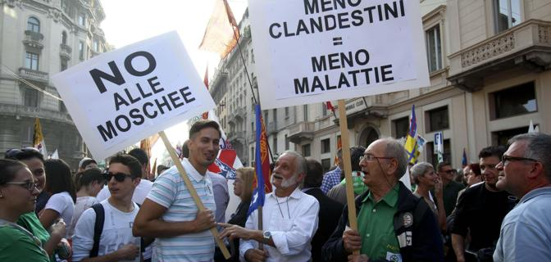

Slide 6
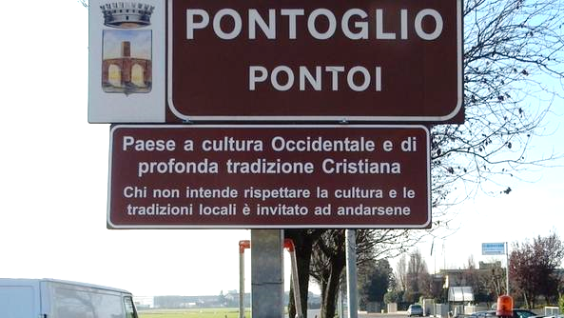
Cosa ne pensate di questo cartello?
Notes:
Cosa ne pensate di questo cartello?

Slide 7
Molti affermano che nel mondo arabo
non accettano le chiese cristiane…!
Ma ne siamo proprio sicuri?
Notes:
Chiese cattoliche in paesi musulmani

Slide 8
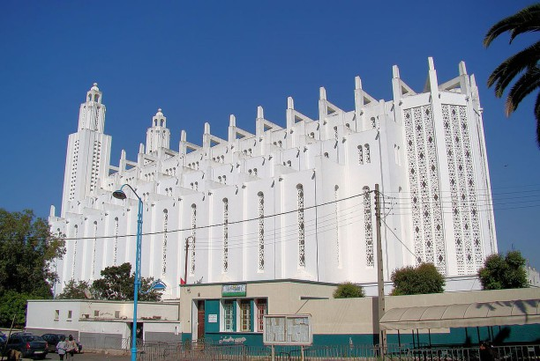
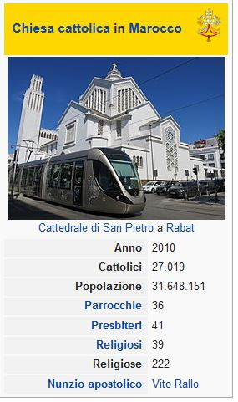
Chiese cattoliche in paesi musulmani
Marocco Casablanca:
La cattedrale del Sacro Cuore

Slide 9
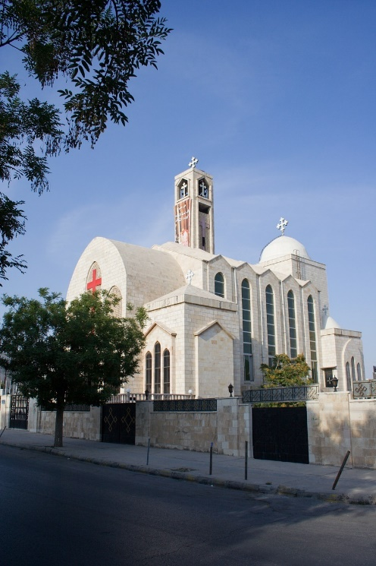
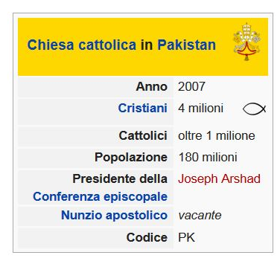
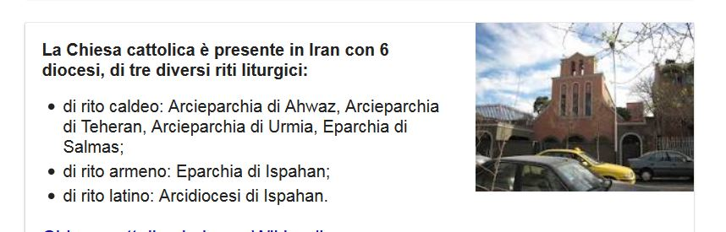
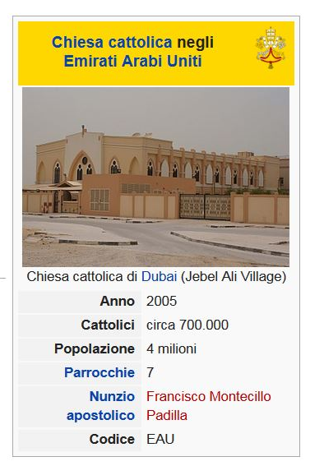
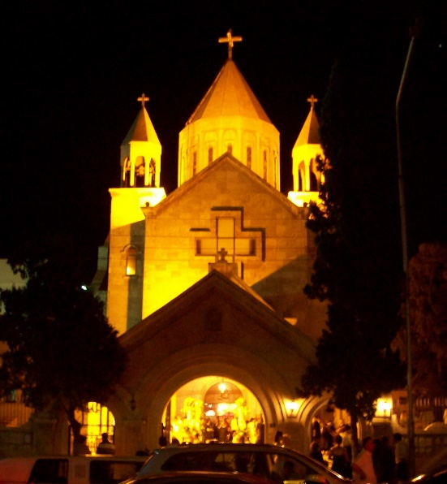
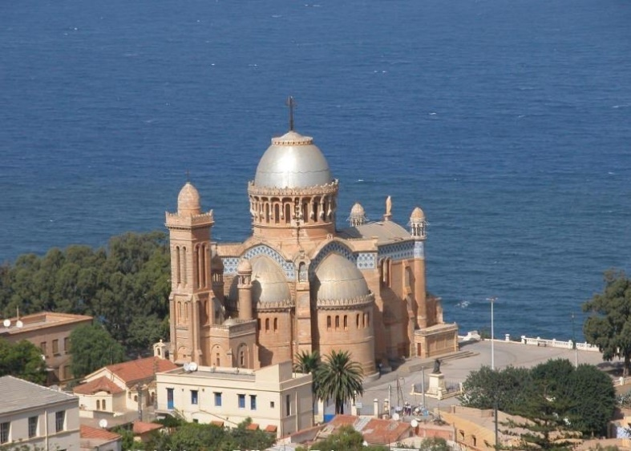
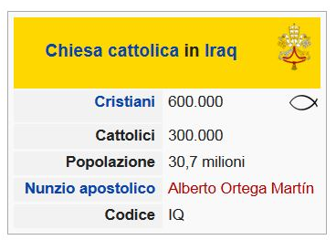
IRAN
Giordania: chiesa copta
Algeria: santuario mariano
Siria: Chiesa apostolica
ad Aleppo
Notes:
IRAN

Slide 10
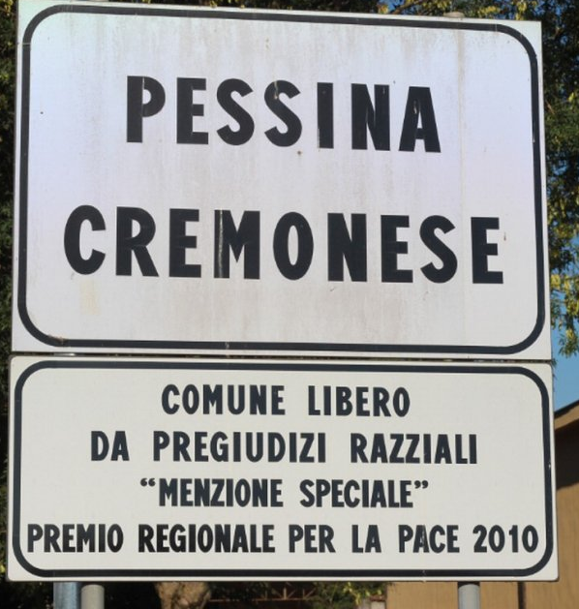
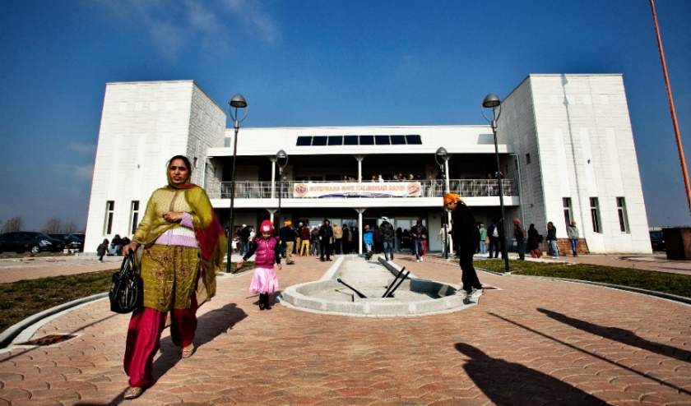
Tempio Sikh a
Pessina Cremonese
Il Gurdwara Sikh a Pessina Cremonese
Notes:
Tempio Sikh a Pessina Cremonese

Slide 11
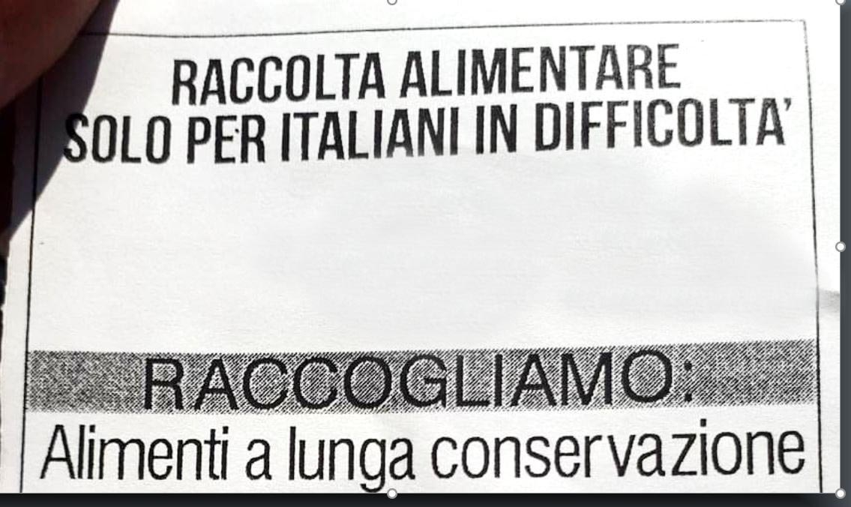
Alimenti solo per italiani
https://www.abr24.it/anpi-pescara-denuncia-raccolta-alimentare-razzista-al-todis-boicottiamo-il-supermercato/
Notes:
Alimenti solo per italiani
https://www.abr24.it/anpi-pescara-denuncia-raccolta-alimentare-razzista-al-todis-boicottiamo-il-supermercato/

Slide 12
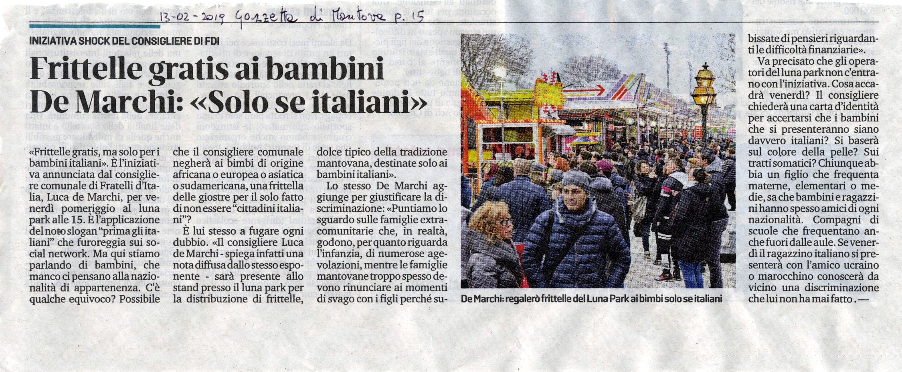

Slide 13
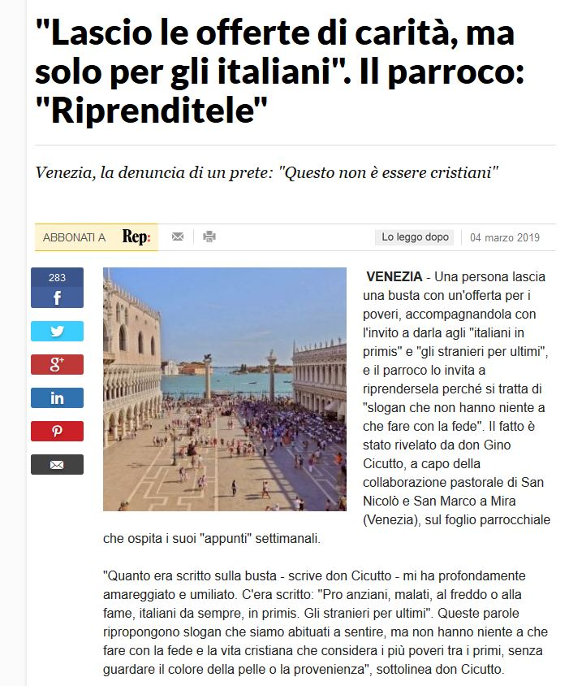

Slide 14
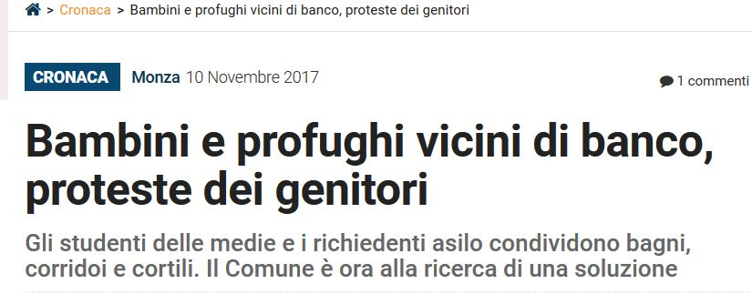

Slide 15
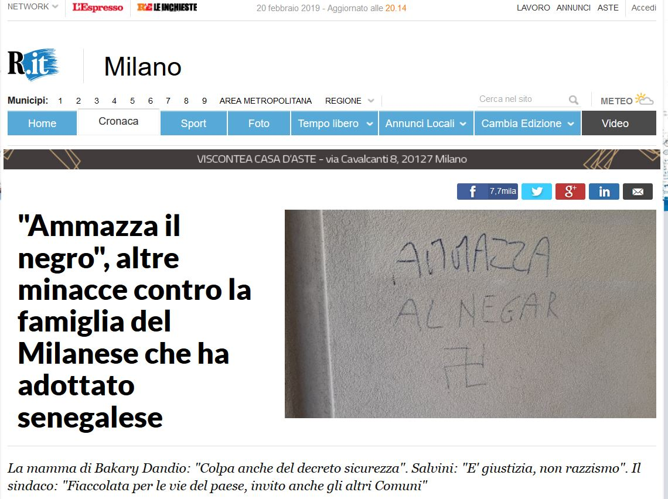
20 feb 2019
https://milano.repubblica.it/cronaca/2019/02/20/news/razzismo_melegnano_scritta_svastisca-219600187/
Notes:
20 feb 2019

Slide 16
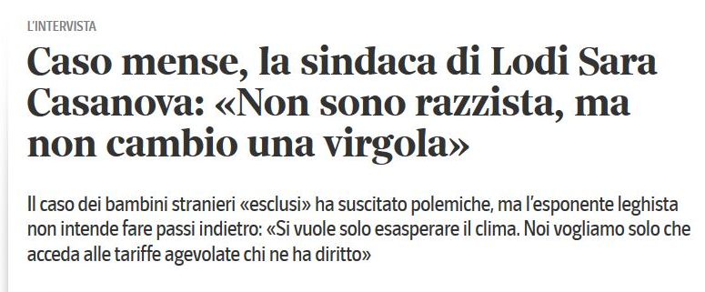
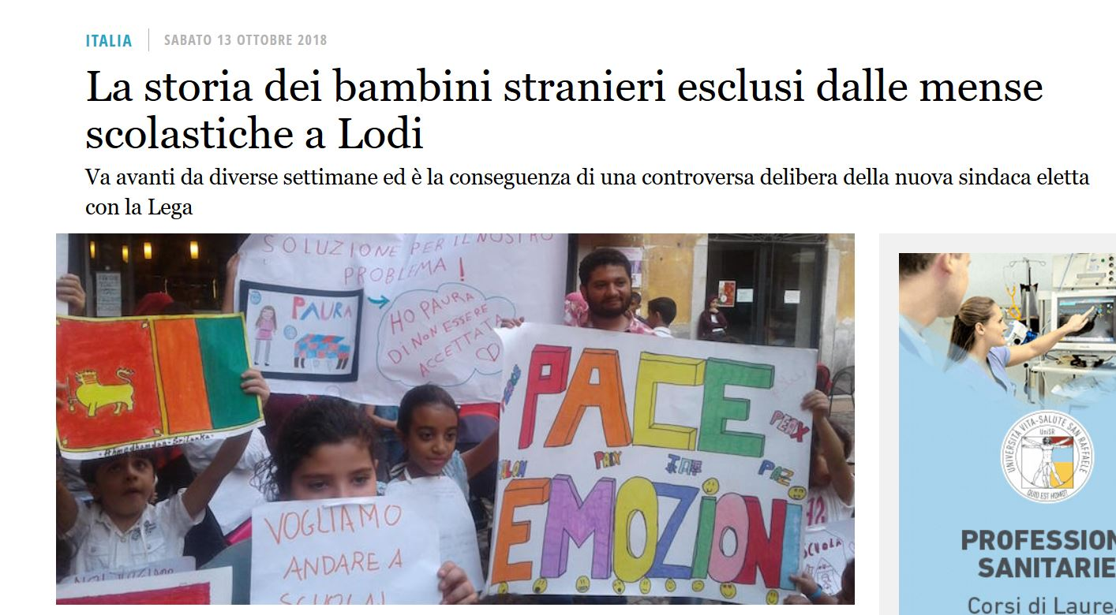

Slide 17
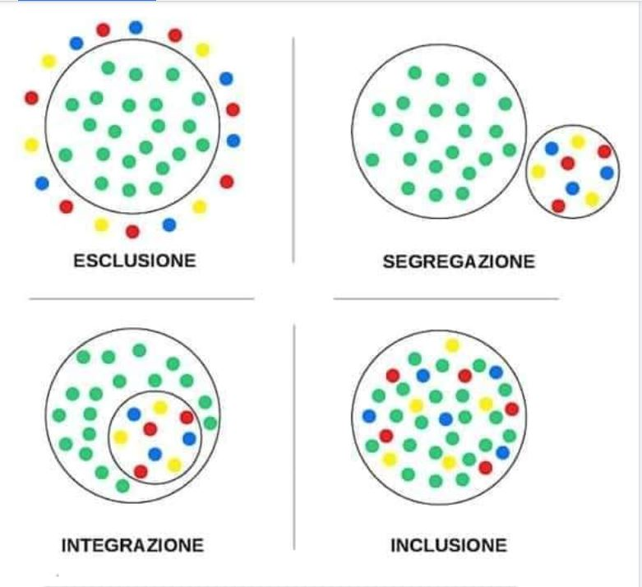
Il ghetto è un'area nella quale le persone vivono confinate “recluse” e sono considerate “inferiori”.
Ghetto
ESCLUSIONE
SEGREGAZIONE
Notes:
ESCLUSIONE

Slide 18
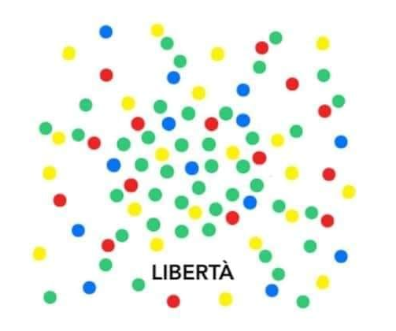

Slide 19
Link video su youtube molto interessanti per dibattiti
  I sansoni «Non sono problemi nostri…» - 01 https://www.youtube.com/watch?v=T38TVnpq4fs
  I sansoni «Io non sono razzista però…» - 02 https://www.youtube.com/watch?v=zp8K3yoChOA
  Il caporalato con gli africani - 03 https://www.youtube.com/watch?v=LsG8SQTClZM
  - 04 https://www.youtube.com/watch?v=QuekGi07GKI
  - 05 https://www.youtube.com/watch?v=pvj3i8JJBRY
    Le nuove schiavitù in Italia gli indiani - 06 https://www.youtube.com/watch?v=cmAfSJCeXI4

Slide 20
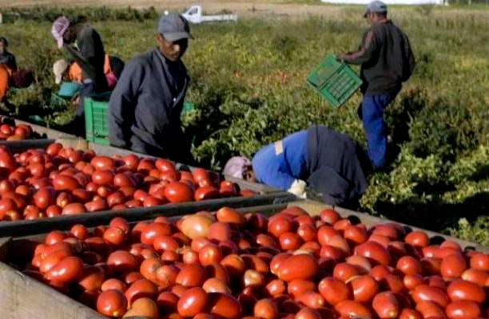
Ma quando dite che gli immigrati vi rubano il lavoro, vi riferite a Salem che raccoglie
i pomodori sotto il sole cocente per 2 euro all’ora?
O magari a Kaled, che porta la spesa del salumiere per 10 euro al giorno più le mance?
Nel caso fatecelo sapere che mettiamo una buona parola col caporale
Notes:
Ma quando dite che gli immigrati vi rubano il lavoro,
vi riferite a Salem che raccoglie i pomodori sotto il sole cocente per 2 euro all’ora?
O magari a Kaled, che porta la spesa del salumiere per 10 euro all’ora al giorno più le mance?
Nel caso fatecelo sapere che mettiamo una buona parola col caporale

Slide 21
Negli anni ottanta in Italia si affermava
che i meridionali erano:
mafiosi, criminali, sporchi di immondizie,
che portavano le malattie come il colera,
che toglievano il lavoro nel nord…
In questi ultimi anni lo si afferma agli immigrati…
Notes:
Chiese cattoliche in paesi musulmani

Slide 22
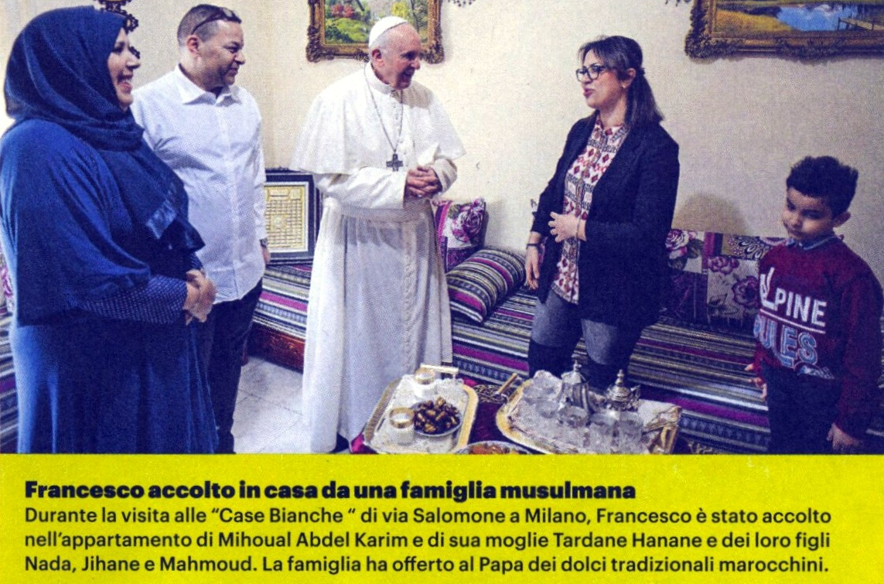
Papa Francesco va a trovare famiglie musulmane
negli appartamenti dei palazzi
Tre link della visita del papa alla famiglia musulmana:
durata min. 1,38 - 07 https://www.youtube.com/watch?v=13atUUT8bZ8
fanpage durata min. 1,48 - 08 https://www.youtube.com/watch?v=yu43gn6F4wA
La visita durata min. 3,46 - 09 https://www.youtube.com/watch?v=eeG_pzjKNcg
Notes:
La più grande e meravigliosa moschea di Abu Dahbi è dedicata a Maria, la madre di Gesù

Slide 23
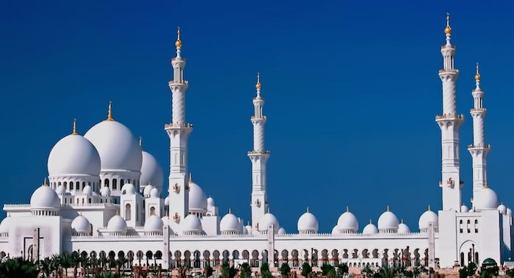
La più grande e meravigliosa moschea di Abu Dahbi.
Sapete a chi è dedicata?
E’ dedicata a Maria, la Madre di Gesù.
Due link video sulla Moschea:
- 10 https://www.youtube.com/watch?v=vlNaj5KV7mM - 11 https://www.youtube.com/watch?v=3mCHcAzWHnw
Notes:
La più grande e meravigliosa moschea di Abu Dahbi è dedicata a Maria, la madre di Gesù

Slide 24
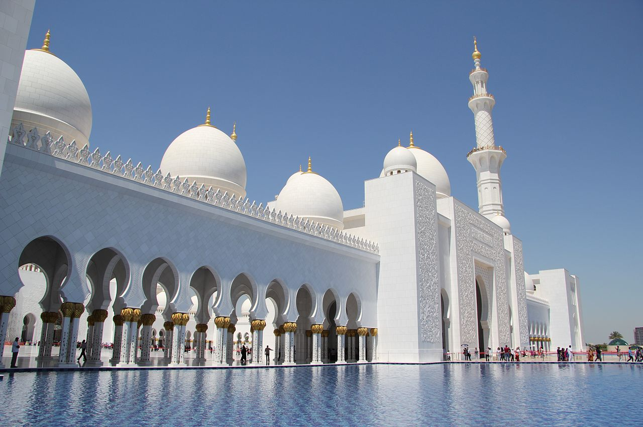
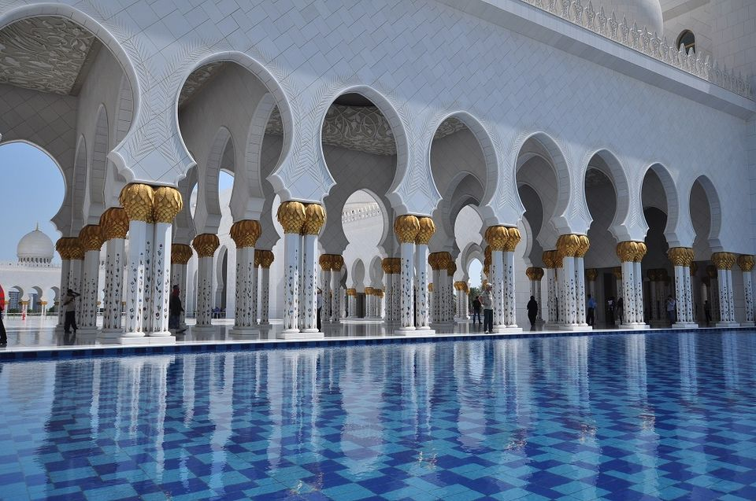
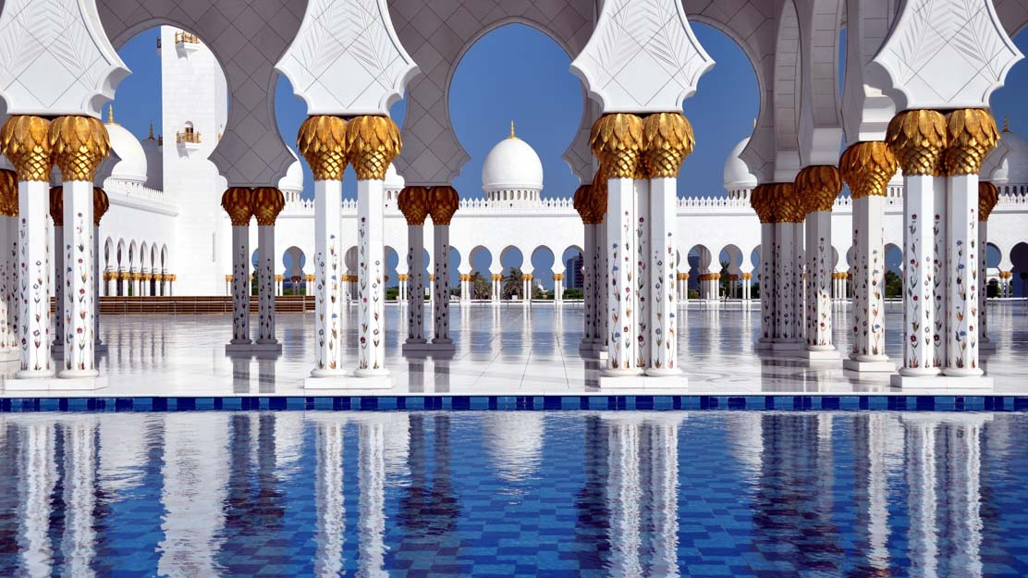
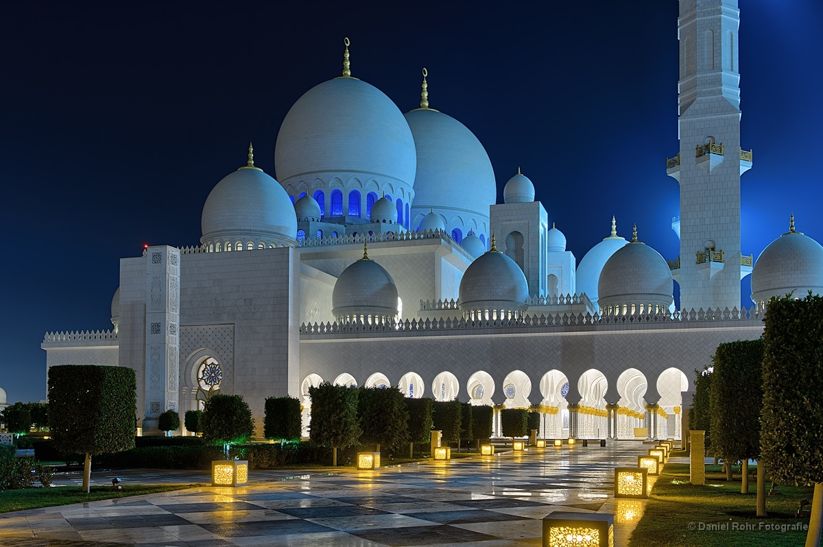
Immagini della moschea di Abu Dahbi dedicata a Maria, la Madre di Gesù.
Notes:
La più grande e meravigliosa moschea di Abu Dahbi è dedicata a Maria, la madre di Gesù

Slide 25
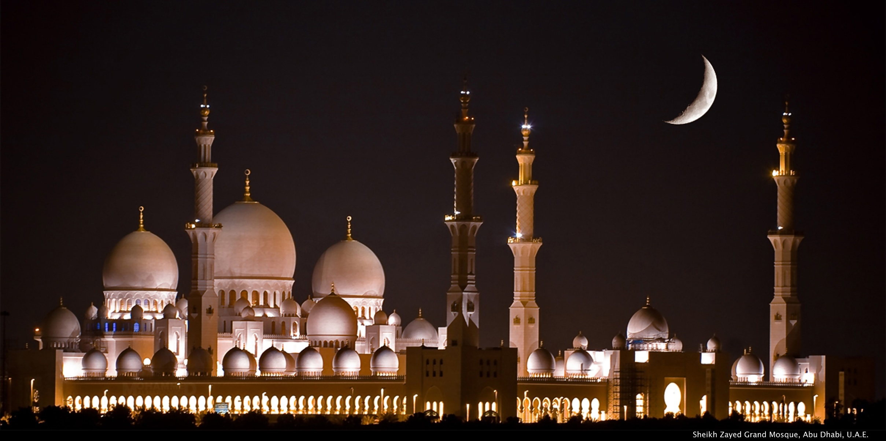
Notes:
La più grande e meravigliosa moschea di Abu Dahbi è dedicata a Maria, la madre di Gesù

Slide 26
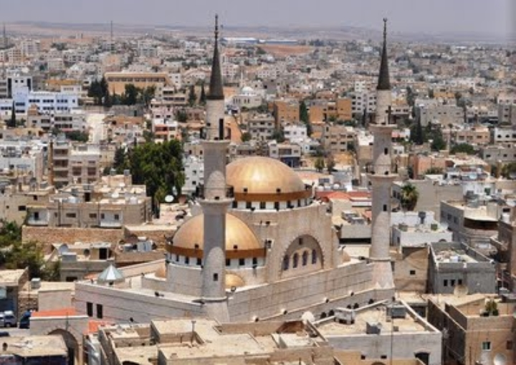
Giordania, Amman:
foto della Moschea dedicata a Gesù figlio di Maria

Slide 27
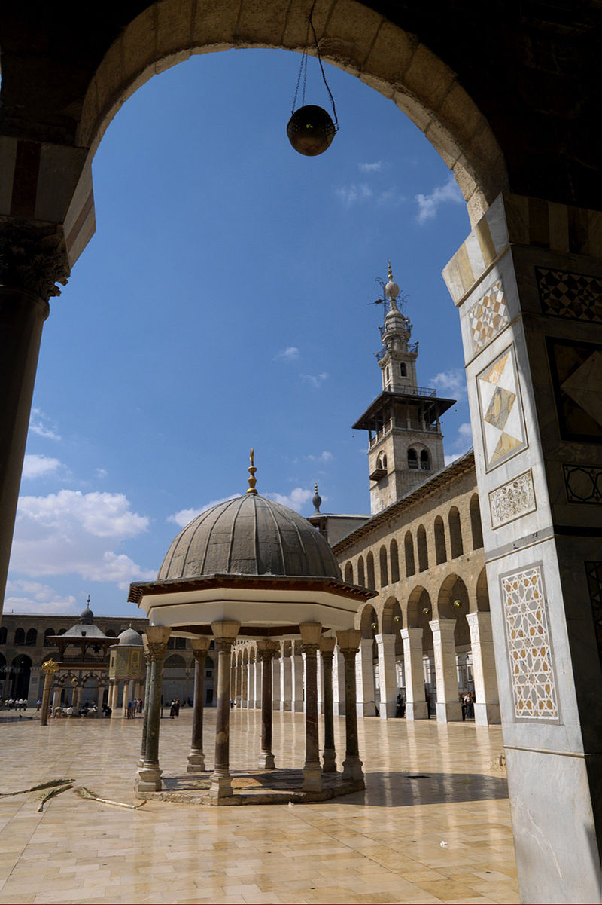
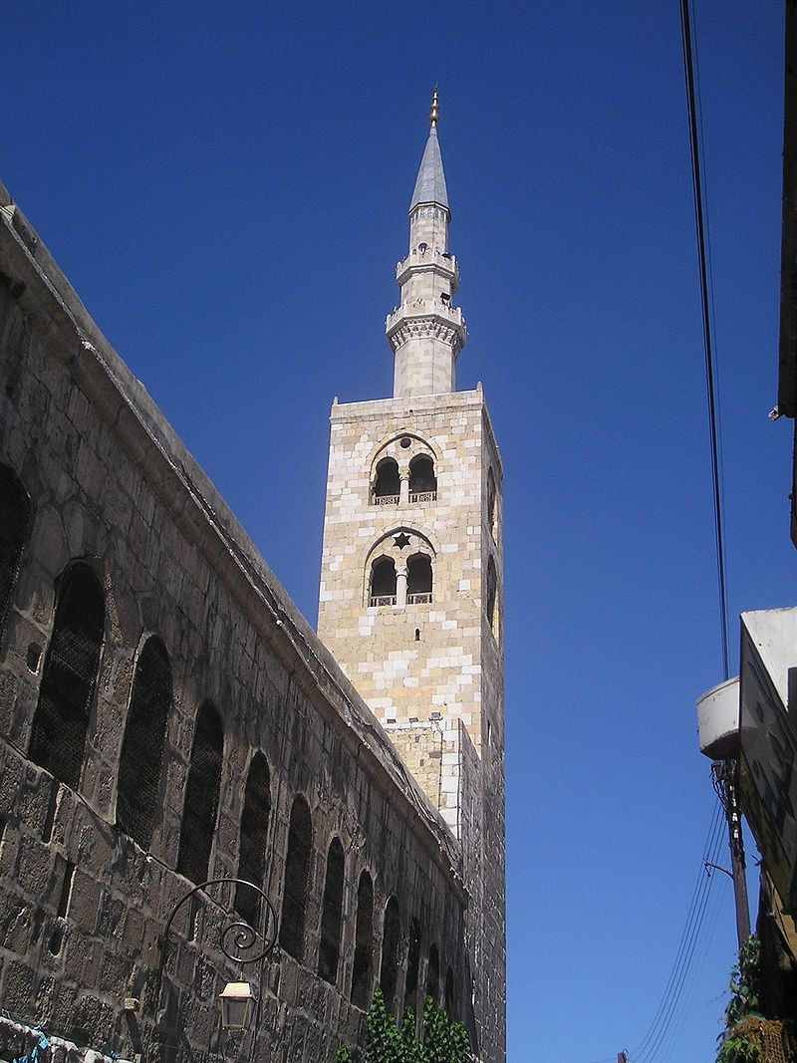
il Minareto
dedicato a Gesù

Slide 28
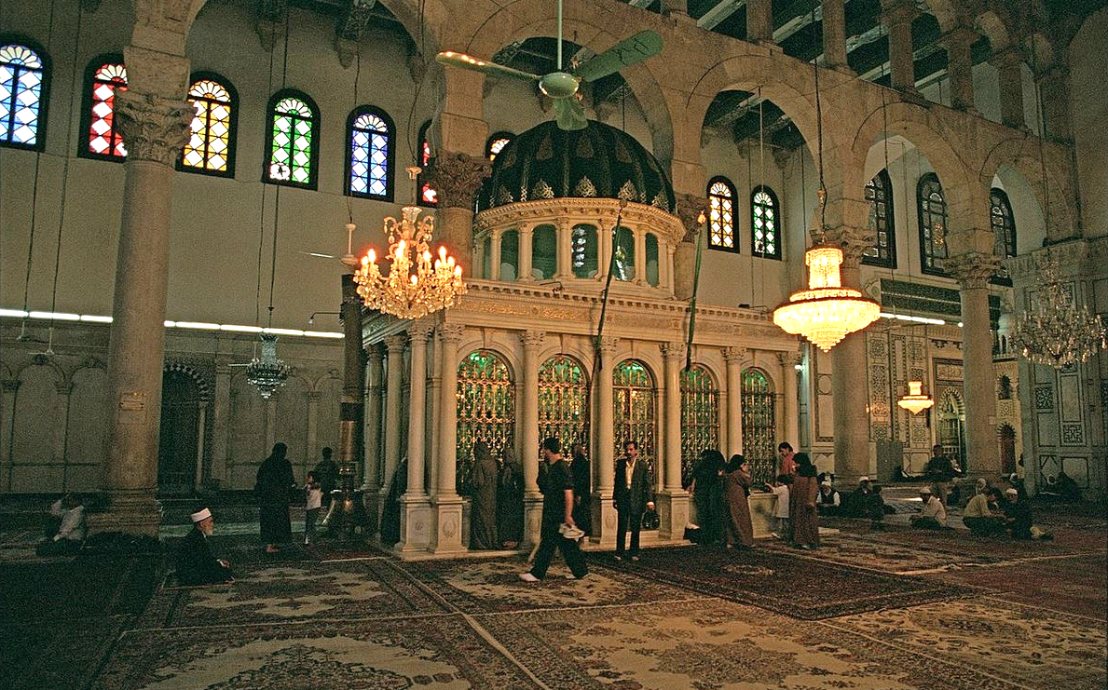
Nella MOSCHEA c’è la «cappella» contenente la testa
di San Giovanni Battista (il profeta Yahya per l’islam)
Notes:
Nella MOSCHEA la «cappella» contenente la testa di SanGiovanni Battista (il profeta Yahya per l’islam)

Slide 29
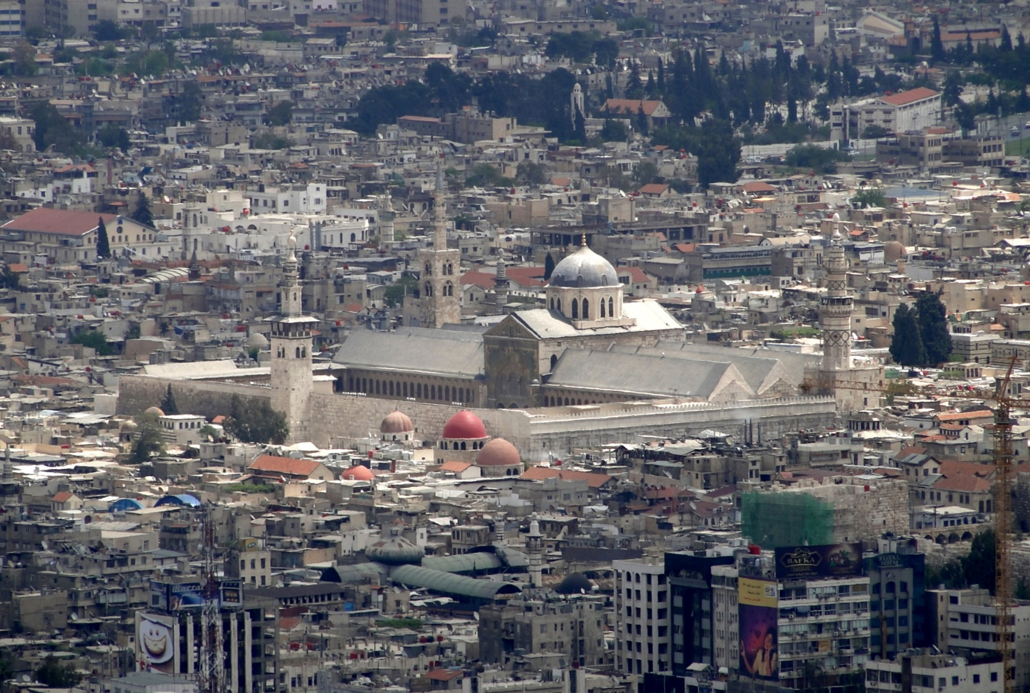
Siria, Damasco:
foto della Moschea dedicata a Gesù figlio di Maria

Slide 30
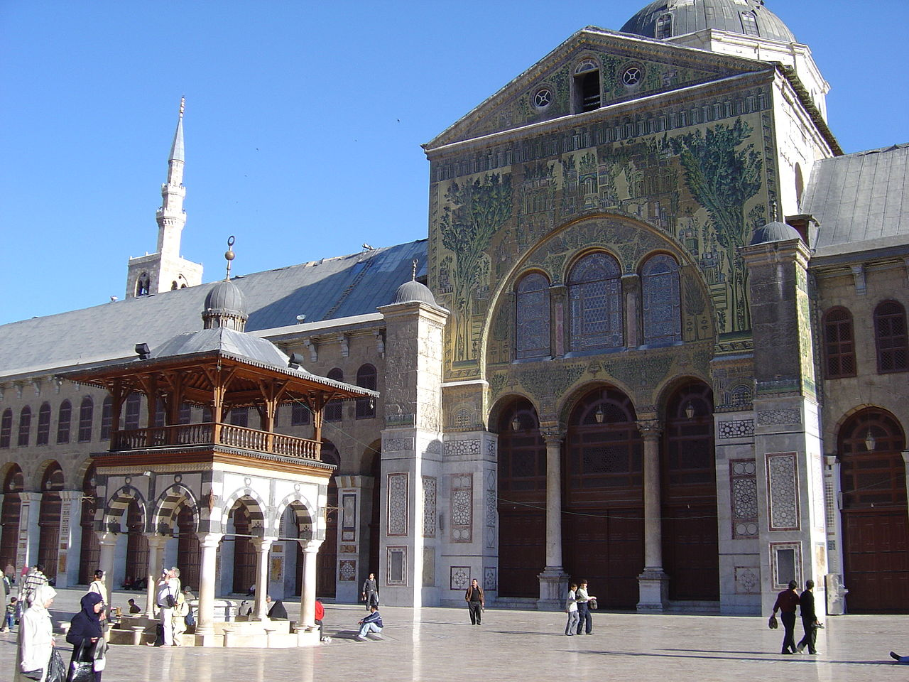
Siria, Damasco:
entrata della Moschea dedicata a Gesù figlio di Maria

Slide 31
Quello che spesso
si dimentica
riguardo agli africani…

Slide 32
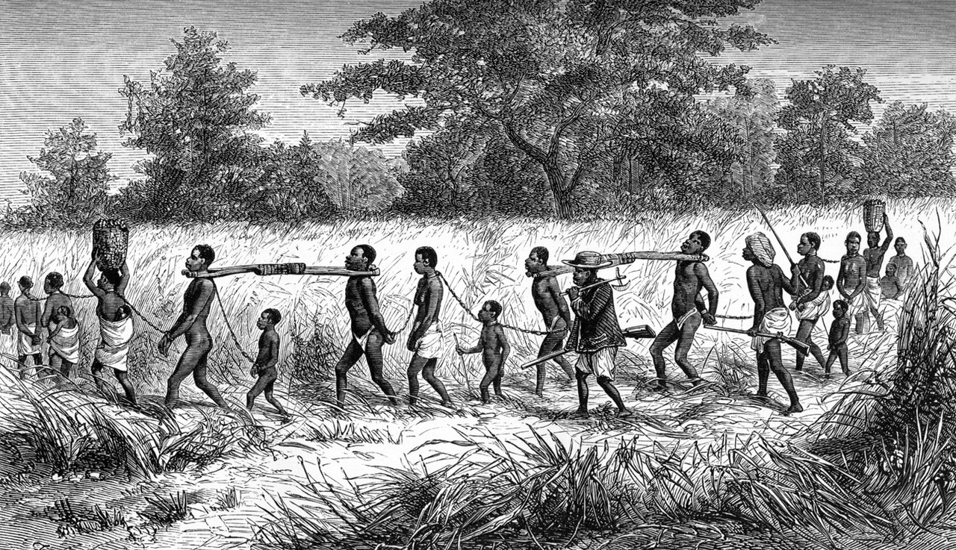
La secolare tratta degli schiavi negri
venduti in America considerati scimmie senza anima.
Notes:
La tratta degli schiavi negri considerati scimmie senza anima

Slide 33
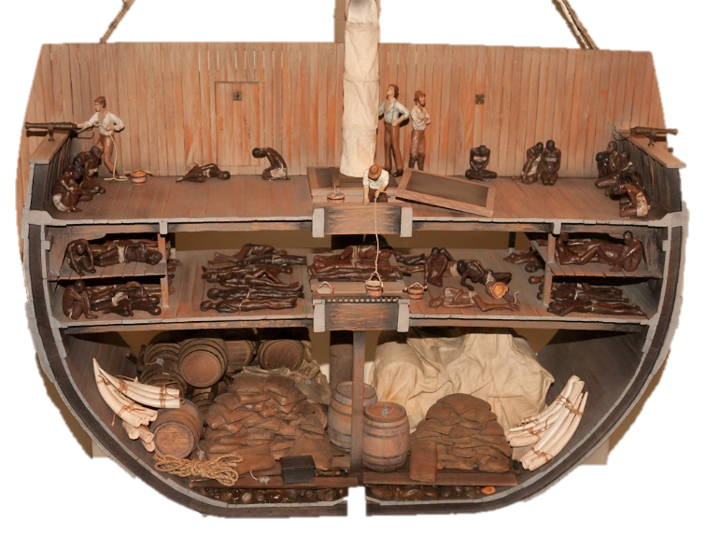
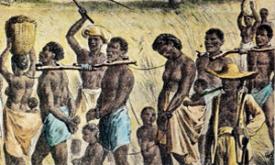
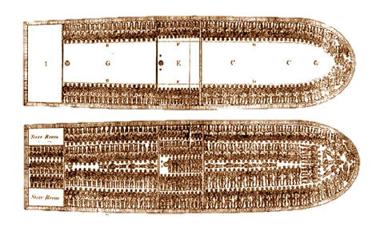
Notes:
La tratta degli schiavi negri considerati scimmie senza anima

Slide 34
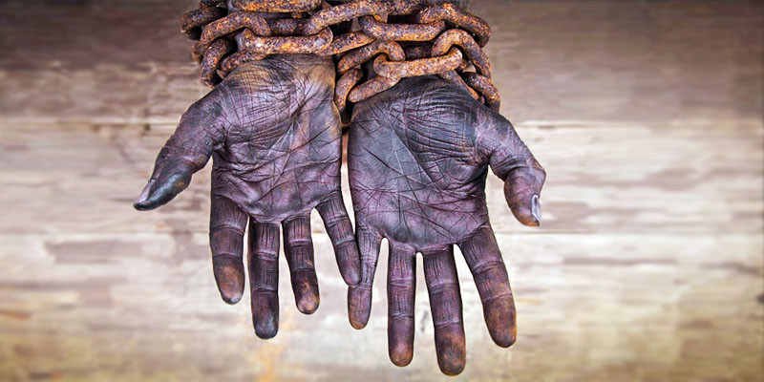

Slide 35
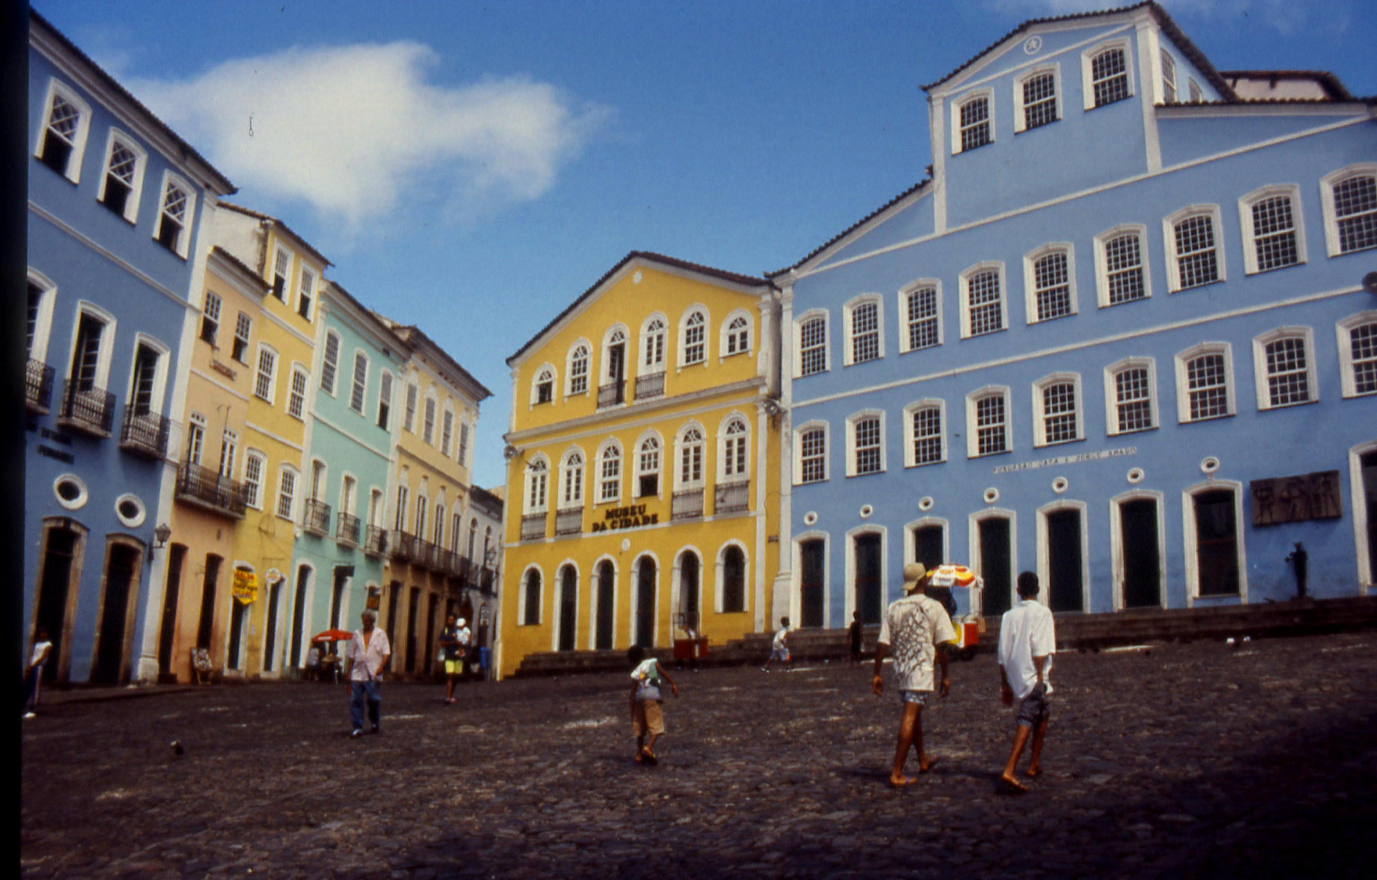
Brasile: Salvador de Bahia, la piazza dove venivano
venduti gli schiavi negri legati con catene come cani.
(foto di C. Gobbetti)

Slide 36
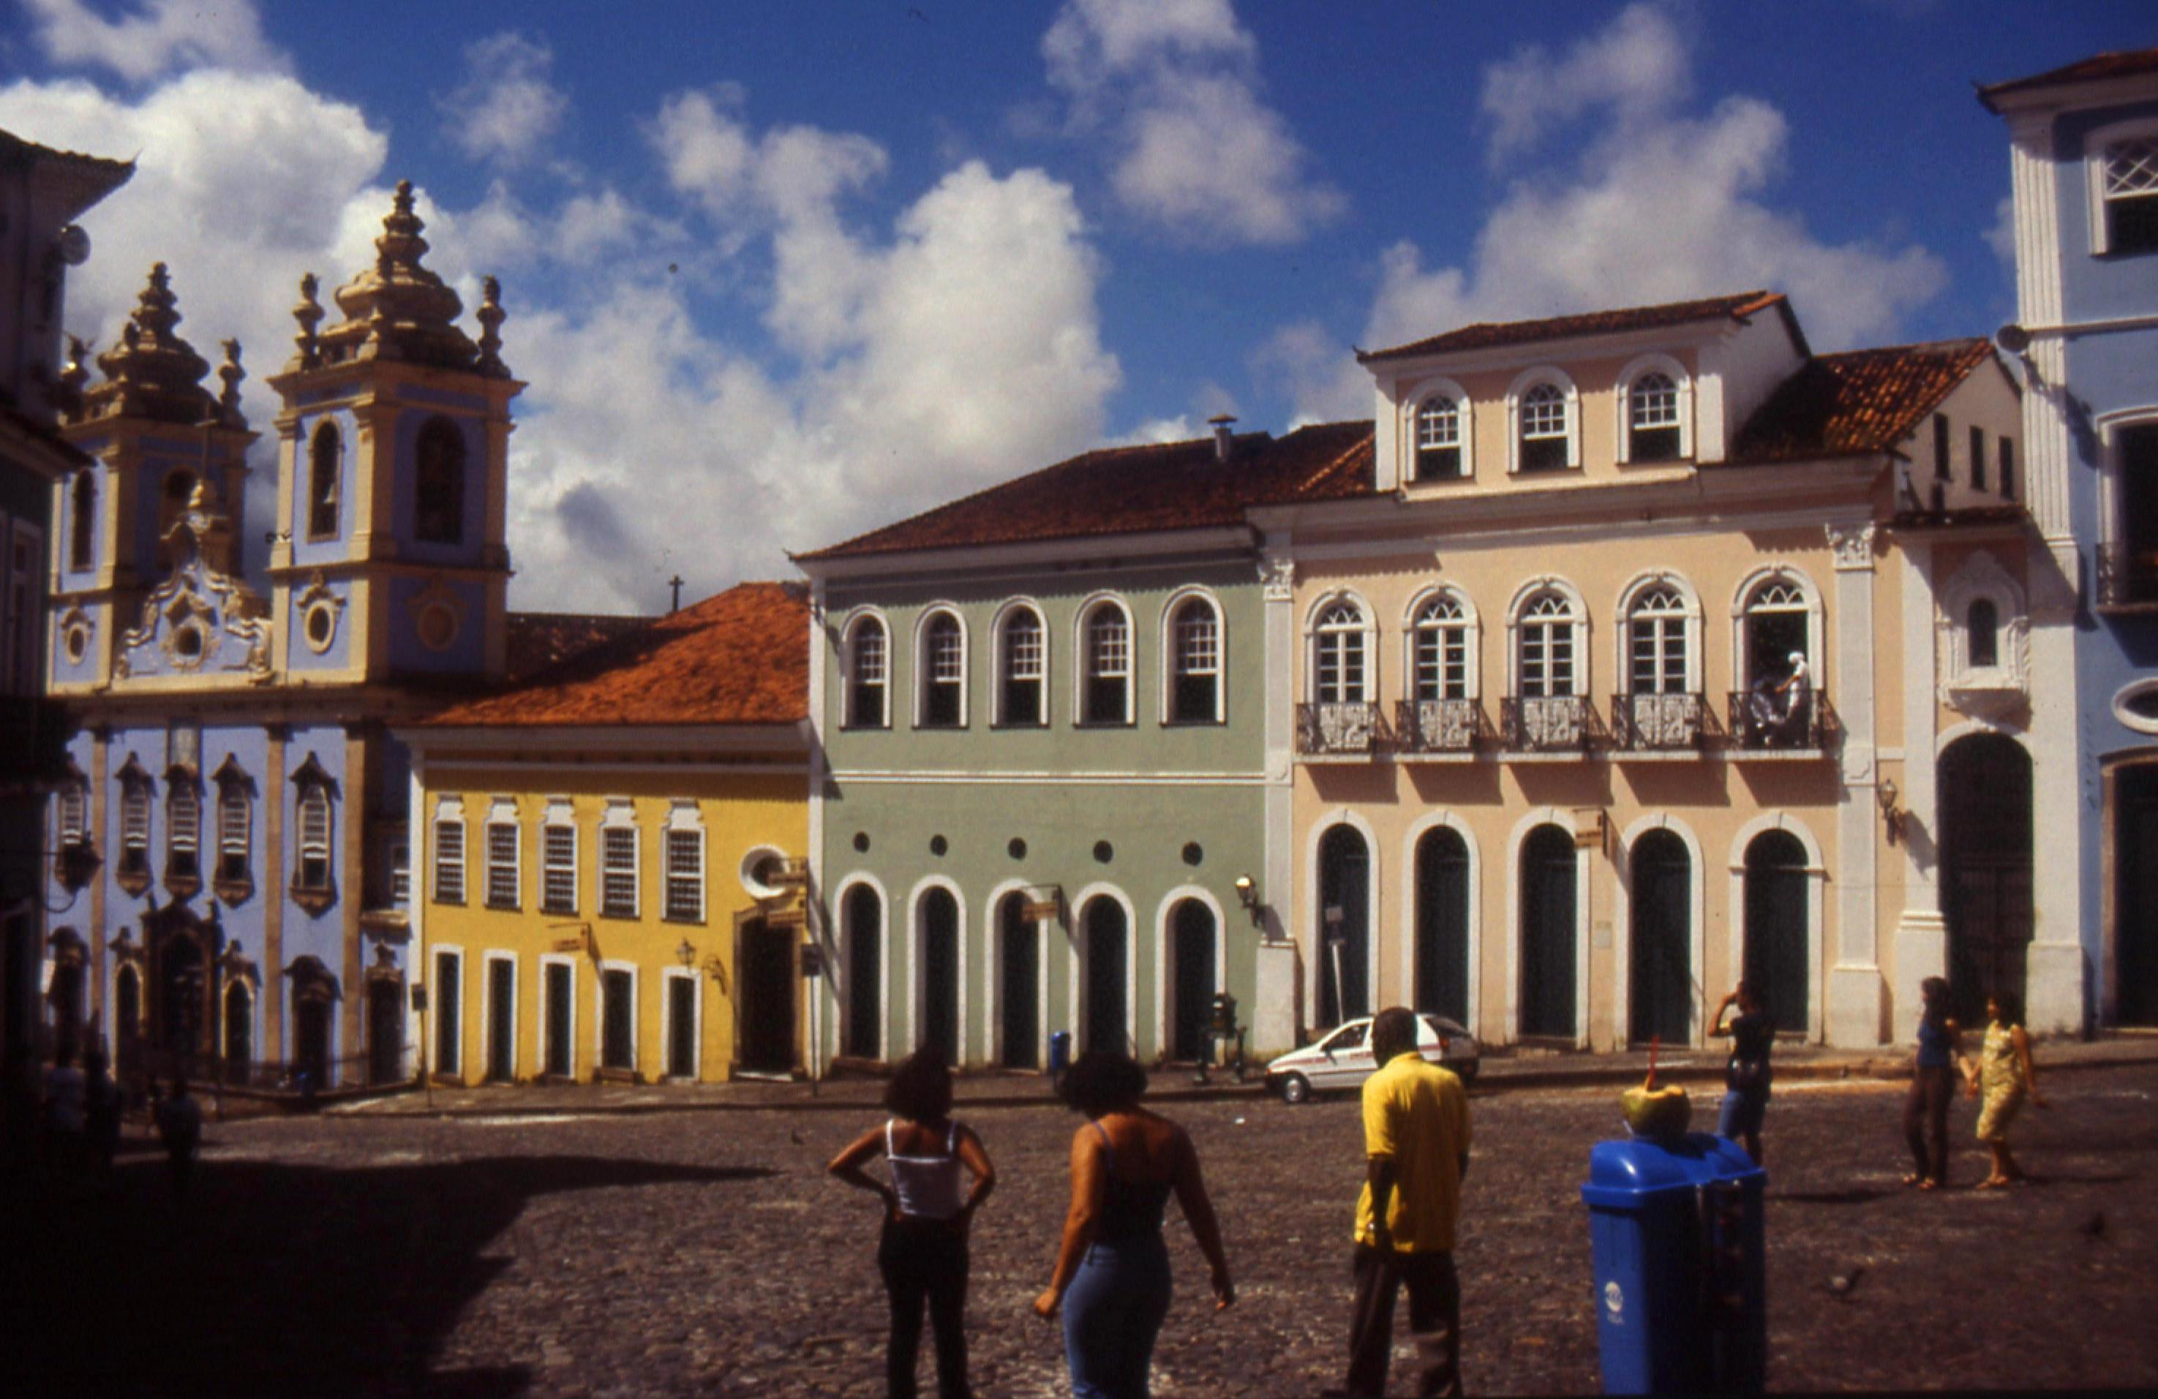

Slide 37
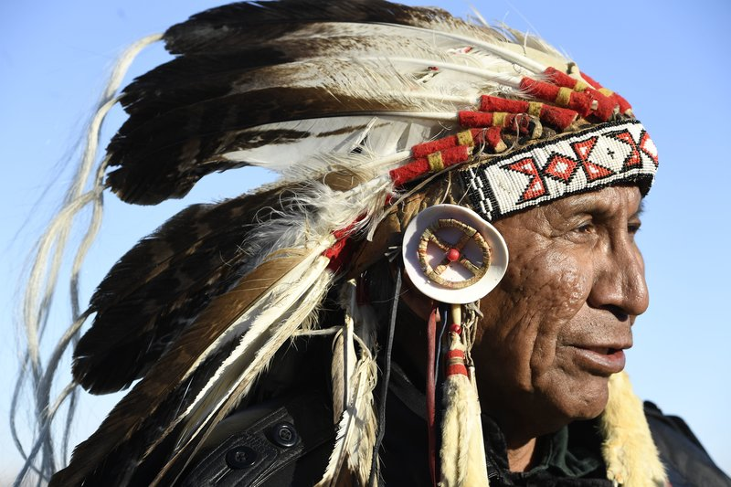
1 febbraio 1876
Gli Stati Uniti dichiararono guerra agli indiani d’America, i Sioux
che non volevano abbandonare i territori dov'era stato scoperto l'oro.
E fu l'inizio del grande massacro - genocidio culminato a Wounded Knee.
Notes:
Il 1 febbraio 1876 gli Stati Uniti dichiararono guerra ai Sioux che non volevano abbandonare i territori dov'era stato scoperto l'oro. E fu l'inizio del massacro culminato a Wounded Knee

Slide 38
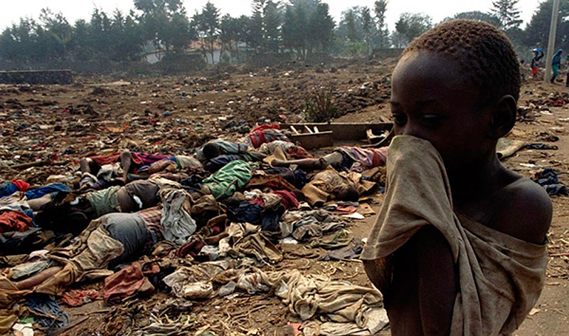
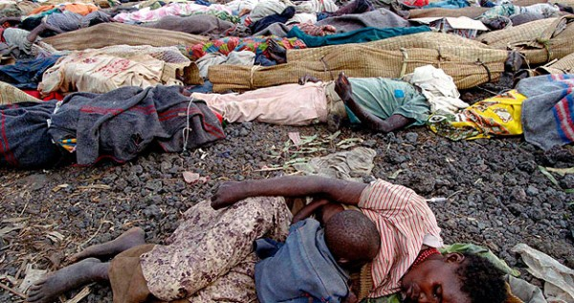
23 agosto 2017
Il genocidio
nel Congo
Notes:
Il genocidio nel Congo

Slide 39
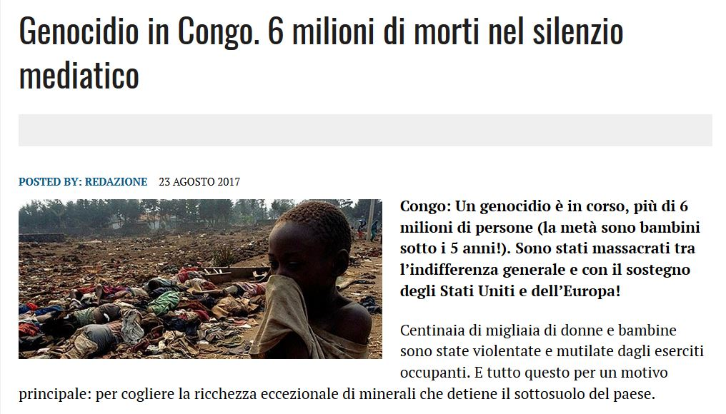
23 agosto 2017
Notes:
2017

Slide 40
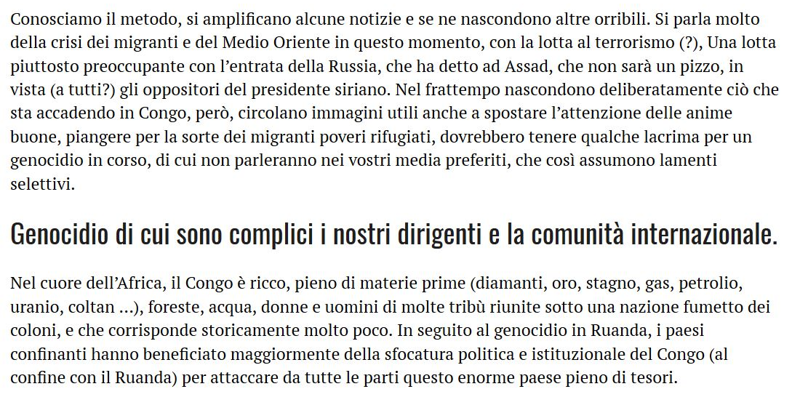

Slide 41

https://www.ilpost.it/2017/11/05/sud-sudan-indipendente/

Slide 42

http://www.occhidellaguerra.it/tag/somalia/
https://www.uninfonews.it/guerra-in-somalia-storia-violenza-dimenticata-2/
Notes:
http://www.occhidellaguerra.it/tag/somalia/

Slide 43


http://www.ilsussidiario.net/News/Esteri/2017/4/2/CAOS-MIGRANTI-La-dittatura-in-Eritrea-e-il-debito-dell-Italia/757475/
https://openmigration.org/analisi/5-cose-da-sapere-sui-rifugiati-eritrei/
Notes:
http://www.ilsussidiario.net/News/Esteri/2017/4/2/CAOS-MIGRANTI-La-dittatura-in-Eritrea-e-il-debito-dell-Italia/757475/

Slide 44

http://www.confronti.net/confronti/2017/12/centrafrica-dai-diamanti-nasce-la-guerra/
http://www.affarinternazionali.it/2018/01/sahel-niger-mali-guerra-santa/
Notes:
http://www.affarinternazionali.it/2018/01/sahel-niger-mali-guerra-santa/

Slide 45

http://www.confronti.net/confronti/2017/12/centrafrica-dai-diamanti-nasce-la-guerra/
http://www.affarinternazionali.it/2018/01/sahel-niger-mali-guerra-santa/
Notes:
http://www.affarinternazionali.it/2018/01/sahel-niger-mali-guerra-santa/

Slide 46

http://www.ilsole24ore.com/art/mondo/2018-06-26/in-libia-e-guerra-petrolio-tripoli-e-generale-haftar-210119.shtml?uuid=AEai8xCF&refresh_ce=1
Notes:
http://www.ilsole24ore.com/art/mondo/2018-06-26/in-libia-e-guerra-petrolio-tripoli-e-generale-haftar-210119.shtml?uuid=AEai8xCF&refresh_ce=1

Slide 47
È accettabile il silenzio sull’Eritrea,
retta da uno dei regimi
più oppressivi al mondo,
con centinaia di migliaia di giovani
in fuga verso l’Europa?

Slide 48




Slide 49
Link da visitare
- 12 https://www.youtube.com/watch?v=hHUoFrz_mJA&t=62s
Notes:
Link da visitare https://www.youtube.com/watch?v=hHUoFrz_mJA&t=62s

Slide 50

https://www.linkiesta.it/it/article/2017/05/01/vergogna-made-in-italy-vendiamo-sempre-piu-armi-a-regimi-sanguinari-e-/34031/
Notes:
https://www.linkiesta.it/it/article/2017/05/01/vergogna-made-in-italy-vendiamo-sempre-piu-armi-a-regimi-sanguinari-e-/34031/

Slide 51

https://www.osservatoriodiritti.it/2018/04/10/export-armi-italia/
Notes:
https://www.osservatoriodiritti.it/2018/04/10/export-armi-italia/

Slide 52
Nel 2017 l’Italia
ha esportato armi
per un valore
di 14 miliardi di euro!

Slide 53

Bambini soldato
  Nella giornata internazionale contro i bambini soldato i dati agghiaccianti delle Nazioni Unite:
  nel 2017 rispetto all’anno precedente, l’arruolamento
  e l’utilizzo dei più piccoli è quadruplicato nella Repubblica Centrafricana,
  è raddoppiato nella Repubblica democratica del Congo (oltre 1.000 casi),
  nel Sud Sudan (1.200 casi), in Siria (quasi 1.000 casi) e nello Yemen (850 casi),
  mentre rimane sempre molto alto in Somalia (oltre 2.000 casi)

Slide 54
Gli occidentali, in generale,
non sono umanamente superiori agli africani:
Gli europei hanno venduto, per secoli, gli africani come schiavi nelle navi negriere…!
Anche gli italiani delinquono e uccidono figli e mogli...!
Gli italiani spesso sfruttano gli africani con il caporalato per farli lavorare in nero.
Gli italiani spesso sfruttano gli africani nei lavori più umili che pochi vorrebbero fare.
Gli occidentali sono responsabili di numerosi genocidi di milioni di africani fra i quali in Congo per permettere di rubare il coltan che serve per i nostri cellulari.

Slide 55
Chi restituirà
tutto quello che abbiamo rubato in Africa
per secoli
e con genocidi mostruosi…?

Slide 56

Il problema dei migranti in Italia
Notes:
IL PROBLEMA DEI MIGRANTI IN ITALIA NEL 2018

Slide 57





Slide 58
Intervista al rifugiato somalo in Italia Awas Ahmed
  Domanda:
    «Non era meglio rimanere a casa piuttosto che morire in mare?»
  Risposta:
    «Non siamo stupidi, né pazzi. Siamo disperati e perseguitati.
    Restare vuol dire morte certa, partire vuol dire morte probabile.
    Tu che sceglieresti?
    O meglio cosa sceglieresti per i tuoi figli?»
Notes:
A chi chiede: «non era meglio rimanere a casa piuttosto che morire in mare?»
Rispondo:
«Non siamo stupidi, né pazzi. Siamo disperati e perseguitati. Restare vuol dire morte certa,
partire vuol dire morte probabile.
Tu che sceglieresti?
O meglio cosa sceglieresti per i tuoi figli?»

Slide 59
  Domanda:
    «Cosa speravate di trovare in Europa?»
  Risposta:
    «Cerchiamo salvezza, futuro, cerchiamo di sopravvivere.
    Non abbiamo colpe se siamo nati dalla parte sbagliata
    e soprattutto voi non avete alcun merito di essere nati dalla parte giusta.»
Notes:
A chi chiede: «non era meglio rimanere a casa piuttosto che morire in mare?»
Rispondo:
«Non siamo stupidi, né pazzi. Siamo disperati e perseguitati. Restare vuol dire morte certa,
partire vuol dire morte probabile.
Tu che sceglieresti?
O meglio cosa sceglieresti per i tuoi figli?»

Slide 60


Slide 61


Slide 62

Secondo la prefettura,
il gruppo di migranti,
che abitava nell'area che ospita una tendopoli di migranti,
stava rubando lamiere
in una fabbrica abbandonata
per costruire un riparo di fortuna.

Slide 63





Slide 64
13 maggio 1981
Nel pieno della «Guerra Fredda» tra l’America e l’Unione Sovietica
Papa Giovanni Paolo II, di origine polacca,
viene gravemente ferito con tre colpi di pistola sparati da un musulmano
appartenente ai servizi segreti bulgari sovietici
Link VIDEO storico da visitare durata min. 2,16
- 13 https://www.youtube.com/watch?v=ByC_1tMe4U4
Notes:
13 maggio 1981

Slide 65



Link VIDEO storico da visitare https://www.youtube.com/watch?v=ByC_1tMe4U4
13 maggio 1981
Notes:
13 maggio 1981

Slide 66

Papa Giovanni Paolo II perdona il musulmano
che gli sparò diversi colpi per ucciderlo in Piazza S. Pietro.
Notes:
« Ho parlato con lui come si parla con un fratello, al quale ho perdonato e che gode della mia fiducia. Quello che ci siamo detti è un segreto tra me e lui. »(Papa Giovanni Paolo II)

Slide 67
«Ho parlato con lui
come si parla con un fratello,
al quale ho perdonato
e che gode della mia fiducia…»
Papa Giovanni Paolo II

Slide 68
«… Alì Agcà era rimasto traumatizzato non dal fatto di avermi sparato, ma dal fatto di non essere riuscito,
lui che come killer si considerava infallibile, a uccidermi. Era questo, mi creda, che lo sconvolgeva: il dover ammettere che c'era stato Qualcuno o Qualcosa che gli aveva mandato all'aria il colpo».
«… Per di più, essendo musulmano, ignorava che proprio quel giorno era la ricorrenza della Madonna di Fatima…»
Papa Giovanni Paolo II
Nel 2000 fu concessa la Grazia dall’ergastolo all’attentatore.
Notes:
Nel 2000 fu concessa la Grazia dall’ergastolo all’attentatore.

Slide 69
Dialogo interreligioso
Domanda:
Secondo voi quale è il compito
di un missionario cattolico
in un territorio dove non esistono cristiani?
Notes:
Diaologo interreligioso

Slide 70
Dialogo interreligioso
in INDIA a Mumbai
Missionari PIME (Pontificio Istituto Missioni Estere)
dialogo interreligioso fra indù e musulmani nella riabilitazione Swarga Dwar
Vedi il video, in questo link, realizzato da Claudio Gobbetti durata min. 25
- 14 https://www.youtube.com/watch?v=vbhaLmoGG4M
Cosa vi ha colpito di più in questo video?
Notes:
https://www.youtube.com/watch?v=vbhaLmoGG4M

Slide 71

India: il missionario p. Carlo Torriani, sacerdote cattolico,
spiega il dialogo interreligioso ad un ospite.

Slide 72

Nella chiesetta della missione vi sono i simboli delle religioni in India e, ai piedi della colonna, vi sono i quattro testi sacri:
Corano (islam),
Bibbia (ebrei e cristiani),
Dhammapada (buddismo),
i 4 Veda (induismo).

Slide 73

Si prega anche per gli ATEI
e per chi odia la chiesa
Notes:
Si prega anche per gli ATEI e per chi odia la chiesa

Slide 74

Papa FRANCESCO e gli ATEI
Durata min. 6,22 - 15 https://www.youtube.com/watch?v=cwREgr43_x0
La commovente storia del bimbo (video in min. 11)
- 16 https://www.youtube.com/watch?v=5O6RiNAeQJ0

Slide 75
Link video realizzati da Claudio Gobbetti
caricati su youtube riguardo il dialogo interreligioso
  Testimonianze dalla Thailandia «Dialogo con i buddisti…» durata min. 21,28
  - 17 https://www.youtube.com/watch?v=y-6kYnHkbY4
  Testimonianze dalla Cambogia «Dialogo con i buddisti…» durata min. 19,30
  - 18 https://www.youtube.com/watch?v=PLw2XirU2Z8
  India: le meraviglie archeologice di Ajanta, Ellora, Aurangabad di Claudio Gobbetti durata min. 27,50
  - 19 https://www.youtube.com/watch?v=6Omq0N5CnjY

Slide 76

Il Concilio Vaticano II

Slide 77


Slide 78

Il Concilio Vaticano II
con circa 2500 tra vescovi e cardinali scrive:
“In ogni religione vi sono elementi
di verità e di santificazione ….”

Slide 79

Che cosa ne pensate di queste immagini?
Assisi 1986
Papa Giovanni Paolo II in preghiera con gli esponenti di altre religioni
Tre link VIDEO da visitare: durata min. 4 - 20 https://www.youtube.com/watch?v=bJGy66qI_M4
Durata min. 6 - 21 https://www.youtube.com/watch?v=rJdwUpQwh90
Durata un’ora e 15 minuti - 22 https://www.youtube.com/watch?v=RxDrFCGlcL8
Notes:
Papa Giovanni paolo II in preghiera con gli esponenti di altre religioni

Slide 80

Papa Benedetto XVI in preghiera con gli esponenti di altre religioni
Notes:
Papa Benedetto XVI in preghiera con gli esponenti di altre religioni

Slide 81


Papa Benedetto XVI
in preghiera con i capi musulmani

Slide 82



Papa Francesco in preghiera con i musulmani

Slide 83

2019: Abu Dhabi Emirati Arabi
Papa Francesco firma il Documento
sulla Fratellanza e convivenza comune con i capi musulmani

Slide 84
Tre link sul viaggio di papa Francesco
negli Emirati Arabi - 2019
Accoglienza nel Palazzo Presidenziale
video durata min. 9
- 23 https://www.youtube.com/watch?v=OhXzGBNYYfI
Documento sulla fratellanza
video durata min. 1,03
- 24 https://www.youtube.com/watch?v=MRH7o_y3a_U
video durata min 2,33
- 25 https://www.youtube.com/watch?v=c0EqK2Gj-E8

Slide 85



Slide 86

6 marzo 2021 Papa Francesco in Iraq
Link video da visitare durata min. 0,38 - 26 https://www.youtube.com/watch?v=WzISVJTs48U
durata min. 6,32 - 27 https://www.youtube.com/watch?v=hwo-i3c8sd4
Notes:
Link da visitare https://www.youtube.com/watch?v=WzISVJTs48U

Slide 87

2019: Thailandia
Papa Francesco incontra i capi buddisti
Due link video da visitare durata min. 1,22 - 28 https://www.youtube.com/watch?v=Q-aR7jmd_yQ
durata min. 1 - 29 https://www.youtube.com/watch?v=8fQvn_4tOP4

Slide 88


Slide 89


Slide 90

Discutere NON è un’aggressione
Notes:
Discutere NON è una aggressione

Slide 91
ATTENZIONE
Esistono anche i fondamentalisti ATEI
che odiano le religioni!!!
Occorre prendere atto che anche alcuni atei
sono così assoluti e categorici nelle loro convinzioni
che sembra impossibile qualsiasi scambio di opinione.
Notes:
Occorre prendere atto che con alcuni atei sono così assoluti e categorici nelle loro convinzioni
che sembra impossibile qualsiasi scambio di opinione.

Slide 92
Alcuni pensano che se un cristiano va ad abitare in un paese musulmano è giusto che debba studiare il Corano e l’islam per comprendere meglio l’arte e la cultura in quel paese.
Se il musulmano viene ad abitare in Italia è giusto che debba studiare la Bibbia per comprendere meglio l’arte e la cultura del popolo italiano.
Studiare per conoscere una religione diversa non significa essere obbligati a convertirsi in essa.

Slide 93
Ritorniamo alla domanda:
Quale è il compito del missionario cattolico
nei paesi dove sono presenti altre religioni?

Slide 94

  Papua Nuova Guinea: cattolico in abiti tradizionali
  sale sull’altare con la Sacra Bibbia per la celebrazione eucaristica

Slide 95


Filippine: dialogo interreligioso “Silsillah” cattolico - islamico
Luogo di preghiera con Bibbia e Corano vicino ad una chitarra

Slide 96

Filippine: bambini orfani dalle guerriglie “musulmane” – “cristiane”
pregano insieme con frasi del Corano e della Bibbia.

Slide 97
Ci potrebbero essere due atteggiamenti dei missionari:
1) Alcuni pensano che i missionari debbano, prima di tutto, preoccuparsi di avere il maggior numero possibile di conversioni e quindi di battezzati cristiani.

Slide 98
2) INCULTURAZIONE
I sacerdoti missionari moderni (dopo il Concilio Vaticano II) preferiscono il metodo dell’inculturazione: entrare e vivere nei villaggi, nelle città per conoscere e rispettare la cultura degli altri.

Slide 99

Chi dei due è vestito
in modo stravagante?

Slide 100
  Inculturazione.
    E’ anche il cercare e valorizzare i valori cristiani ritenuti già presenti,
    ma nascosti, nelle altre culture religiose.
    Compito del missionario è di cercare dove sono già presenti questi valori
    per renderli più CONDIVISIBILI.
CONDIVIDERE
le gioie e sofferenza nei paesi più poveri

Slide 101
Inculturazione
Il missionario non andrebbe ad imporre o a convertire,
ma a CONDIVIDERE gioie e sofferenze
ma anche per scoprire, per rendere visibile il messaggio di Gesù
dove potrebbe essere già presente nelle altre religioni.
Video testimonianza su youtube cliccare con il mouse sui link
India missione PIME Swarga Dwar: - 30 https://www.youtube.com/watch?v=vbhaLmoGG4M
Thailandia dialogo con i buddisti - 31 https://www.youtube.com/watch?v=y-6kYnHkbY4
Cambogia dialogo con i buddisti - 32 https://www.youtube.com/watch?v=PLw2XirU2Z8

Slide 102
Dalla “schiava” Agar ebbe Ismaele
dal quale generalmente si attribuisce la derivazione
degli arabi (ismaeliti, islamici, sciiti, sunniti).
Abramo
+ Sara
Isacco
Giacobbe (detto «Israele»)
dal quale derivano gli EBREI
Gesù di Nazarteh
dal quale derivano i CRISTIANI

Slide 103
Musulmani,
ebrei e cristiani
sono fratelli in Abramo

Slide 104
Gerusalemme:
la città Santa
delle tre grandi religioni monoteistiche

Slide 105
Esistono diversi atteggiamenti
nei confronti delle altre religioni:
- 1) Atteggiamento di odio verso tutte le altre culture o religioni diverse dalle nostre (soprattutto quella islamica).
Spesso questi ritengono che solo la nostra cultura sia quella migliore e superiore.
Notes:
Atteggiamento di odio verso tutte le altre culture o religioni diverse dalle nostre (soprattutto quella islamica).

Slide 106
E’ possibile un dialogo fra le religioni?
Come?
Se non è possibile, perché?

Slide 107
Il vero dialogo c’è quando esiste il desiderio di scambio
ed è quello che aiuta a crescere
dove io presento il mio approfondimento culturale
e sono interessato ad ascoltare e capire l’altro
nella sua religione o nel suo percorso culturale.
Notes:
Dialogo è desiderio di scambio che aiuta a crescere io presento e sono interessato ad ascoltare e capire l’altro nella sua religione.

Slide 108
Ci sono cinque forme
di dialogo
con le altre religioni:
Notes:
Ci sono cinque forme di dialogare con le altre religioni

Slide 109
1) dialogo intellettuale
E’ quello accademico teologico,
quello in cui le religioni
si confrontano i vari concetti dottrinali
Notes:
Dialogo è desiderio di scambio che aiuta a crescere io presento e sono interessato ad ascoltare e capire l’altro nella sua religione.

Slide 110
2) dialogo di spiritualità
È quello in cui si CONDIVIDE l’esperienza spirituale
Notes:
Dialogo è desiderio di scambio che aiuta a crescere io presento e sono interessato ad ascoltare e capire l’altro nella sua religione.

Slide 111
3) di azione
E’ quello in cui le religioni lavorano insieme
per un fine umanitario comune
Notes:
Dialogo è desiderio di scambio che aiuta a crescere io presento e sono interessato ad ascoltare e capire l’altro nella sua religione.

Slide 112
4) dialogo di vita
E’ quello della convivenza giornaliera
di persone appartenenti a diverse religioni
che vivono nello stesso villaggio o quartiere.
Notes:
Dialogo è desiderio di scambio che aiuta a crescere io presento e sono interessato ad ascoltare e capire l’altro nella sua religione.

Slide 113
5) dialogo di rappresentanza
E’ quello dell’invito reciproco fra le religioni
nei momenti importanti della propria religione come ad es.:
  - alla chiusura del ramadan i musulmani invitano un rappresentante cristiano;
  - all’inaugurazione di una chiesa, i cristiani invitano dei buddisti o musulmani.
Notes:
Dialogo è desiderio di scambio che aiuta a crescere io presento e sono interessato ad ascoltare e capire l’altro nella sua religione.

Slide 114
Non potrà mai esistere il dialogo fra le religioni
- se si pregiudica le religioni senza conoscerle,
- se si sottolineano solo gli aspetti negativi,
- se le religioni vengono considerate il peggior male sociale (l’oppio dei popoli),
- se le religioni vengono usate per nascondere gli interessi politici, economico petroliferi anche a costo di fare le guerre!

Slide 115
  Il problema principale che non favorisce
  il dialogo con le altre religioni è
la NON conoscenza
della religione cattolica e del Concilio Vat. II,
soprattutto di coloro che si ritengono cristiani.
  Non aiuta al dialogo interreligioso:
  - l’opinione non fondata su prove, (la presunzione è figlia dell’ignoranza),
  - l’indifferenza e la “sufficienza”, ossia pensare che il livello infantile di conoscenza religiosa sia più che sufficiente per giudicare la Chiesa e le religioni in generale.

Slide 116
- 2) Atteggiamento di rifiuto delle religioni:
Tale atteggiamento è spesso ideologizzato da una cultura atea estremista che spesso si rifà al pensiero comunista di Karl Marx in cui si sostiene che le religioni sono l’oppio dei popoli.
In questo caso, per un “falso” rispetto verso tutte le religioni,
si vorrebbe eliminare ogni traccia di simboli cristiani nelle scuole pubbliche.
Notes:
Tutte le religioni sono considerate il male sociale pertanto devono essere eliminate.
Tale atteggiamento è spesso ideologizzato da una cultura atea estremista che spesso si rifà al pensiero comunista di Karl Marx in cui si sostiene che le religioni sono l’oppio dei popoli.
In questo caso, per un “falso” rispetto verso tutte le religioni, si vorrebbe eliminare ogni traccia di simboli cristiani nelle scuole pubbliche.

Slide 117
- 3) Atteggiamento in cui si considerano uguali tutte le religioni.
Le religioni sono realmente tutte identiche e uguali?
Oppure le religioni sono da considerare degne di grande rispetto soprattutto quando valorizzano la vita umana?
Notes:
Le religioni sono realmente tutte identiche e uguali?
Oppure le religioni sono da considerare degne di grande considerazione e di rispetto soprattutto quando valorizzano la vita umana?

Slide 118
  Dialogare significa evitare questi estremi, imparando a
  distinguere tra i vari aspetti.
  Il dialogo autentico è quello che si pone su un piano paritario,
  presuppone un sincero rispetto per il credo dell’altro,
  insieme a molta pazienza e umiltà,
  ma senza rinunciare a quella verità e a quei valori
  che fondano la propria religione.

Slide 119



PIANO PARITARIO
RISPETTO
PAZIENZA E UMILTÀ
senza rinunciare a quei valori che fondano la propria religione.

Slide 120

Il tempio del Re Salomone era considerato una delle sette meraviglie del mondo e fu realizzato per volere del re Salomone.

Slide 121


Slide 122
Il sacro tempio ebraico fu distrutto.
Nel luogo considerato
più sacro per gli ebrei
fu costruita sopra
la moschea della cupola della roccia.

Slide 123


Slide 124

La moschea sulla spianata del tempio
Notes:
124

Slide 125
La roccia sotto la Moschea, secondo alcuni è
  la base da cui Dio creò l'universo;
  è la roccia su cui Abramo legò Isacco in occasione del sacrificio;
  l'area in cui, si dice, dormì Giacobbe, sognando la scala che saliva al cielo.
  Questo punto è identificato come il Sancta Sanctorum.

Slide 126


Slide 127

Il “Muro del Pianto”

Slide 128

Qui i pellegrini ebrei si recano a pregare e a celebrare il rito del pianto.

Slide 129




Slide 130



Gerusalemme: «Il Muro del Pianto»
Papa Francesco
Papa Giovanni Paolo II
Papa Benedetto XVI
Notes:
Gerusalemme: «Il Muro Del Pianto»

Slide 131
Il tempio ebraico di Gerusalemme
era anche il luogo dove andava a pregare
Gesù di Nazareth,
che, per i cristiani, è il figlio di Dio.

Slide 132


Slide 133

Papa Benedetto XVI entra e dialoga con i capi musulmani

Slide 134


Slide 135


Gerusalemme
Notes:
Gerusalemme

Slide 136
La parola Gerusalemme significa “città SANTA” che dovrebbe essere una città di PACE. In realtà è spesso stata un luogo tutt’altro che pacifico e spesso si è lottato per conquistarla.
Dapprima i babilonesi e poi, più tardi, i romani costrinsero gli ebrei a lasciare la città.
Nel 638 d.C. Gerusalemme fu conquistata dal secondo Califfo musulmano, Omar. Si racconta che egli abbia trattato bene i suoi abitanti.
Quattrocento anni dopo, nel 1099, gli eserciti europei “cristiani” assediarono la città e la sottrassero al dominio musulmano.
Durante quella “crociata” furono uccise migliaia di persone.
I musulmani riconquistarono la città nel 1187, e il loro capo, Salah-ad-Din (conosciuto anche come Saladino) ordinò che a nessun cristiano fosse fatto male.
Tuttavia le crociate continuarono per quasi altri duecento anni con i cristiani che cercavano di riprendere il controllo di Gerusalemme.
Quando fu creato lo Stato d’Israele, nel 1947, la città fu divisa tra ebrei e arabi (musulmani).
Nel 1967, gli ebrei hanno ripreso il controllo di tutta la città. E da allora ci sono continue violenze e tensioni.
Breve storia
di Gerusalemme

Slide 137
  Secondo il pensiero cattolico, espresso anche nel Concilio Vat. II, Cristo è anche venuto a rendere visibile mediante i sacramenti, la sua nuova famiglia cristiana,
  la CHIESA …
  Ma esiste anche una chiesa invisibile che solo Dio può conoscere, ed è fatta di ogni uomo di buona volontà,
  di ogni uomo che ama onestamente con umiltà e carità perfetta l’Essere Supremo di ogni religione.

Slide 138
  Per i cattolici, Cristo è la via per accedere direttamente nella sua Chiesa resa visibile anche mediante i sacramenti da lui istituiti.
  Nelle altre religioni, quando i fedeli AMANO con onestà e con umile carità perfetta, sarebbero sentieri diversi per arrivare all’Essere Supremo

Slide 139
Come può avvenire il dialogo Interreligioso?
Il missionario va a convertire e a imporre il battesimo?
Va a imporre, come fecero i colonizzatori occidentali,
e oggi le numerose invasioni di dominio economico?

Slide 140
Secondo il Concilio Vat. II
emerge l’idea che lo scopo del missionario
non è quello di imporre una nuova cultura,
ma di cercare dove il messaggio cristiano
potrebbe essere già presente nelle altre religioni
per poi CONDIVIDERLO e renderlo più visibile.
Notes:
Secondo il Conc. Vat. II emerge l’idea che lo scopo del missionario non è quello di imporre una nuova cultura,
ma di cercare dove il messaggio cristiano potrebbe essere già presente nelle altre religioni per poi CONDIVIDERLO
e renderlo più visibile.

Slide 141
Vivere insieme
Ci sono alcuni modi in cui gli appartenenti a religioni diverse possono
confrontarsi tra di loro:
1) Pensando che la loro religione è l’unica vera e che tutte le altre religioni sono false, o addirittura cattive e pericolose.
Questo si chiama esclusivismo.
2) Pensando che ci debba essere una solo religione mondiale
o dicendo che è importante quello su cui tutti possono essere d’accordo. Questo si chiama inclusivismo
3) Conservando e approfondendo la propria religione, ma con un atteggiamento amichevole e rispettoso delle altre fedi.
Questo è chiamato pluralismo ed è lo scopo del movimento interreligioso

Slide 142


Slide 143


Slide 144


Cristianesimo
Notes:
Cristianesimo

Slide 145


Slide 146


Slide 147


